Slide 1
Муниципальное бюджетное дошкольное образовательное учреждение
«Детский сад общеразвивающего вида № 52 «Алтынчэч»
Значение развивающей предметно-пространственной среды для социализации дошкольника
старший воспитатель
высшей квал. кат.
Саримова Г.Р.
РТ, г. Альметьевск, 2020 год

Slide 2
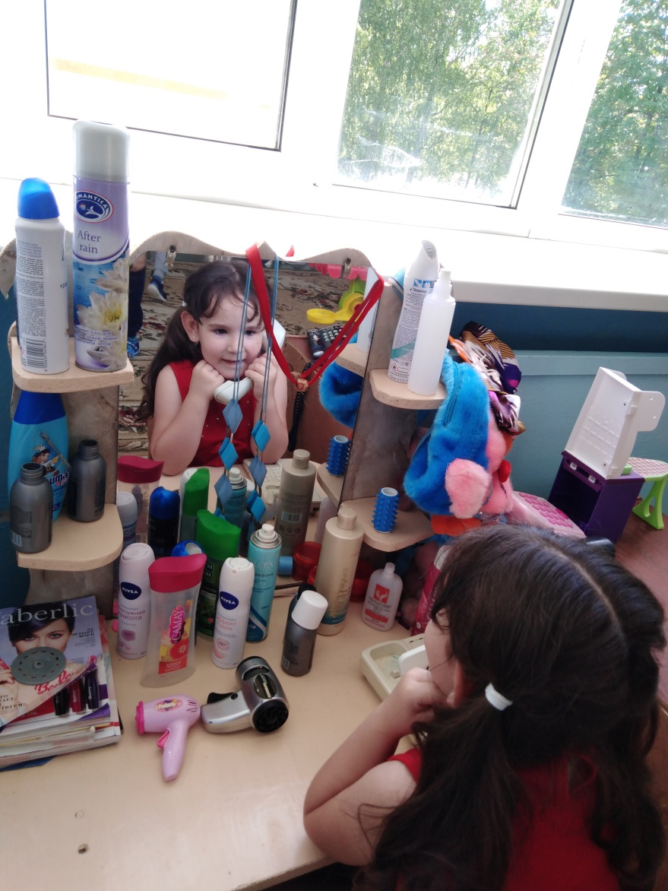
Создавая развивающую предметно-простанственную среду в группе, мы придерживалась принципов, изложенных в «Федеральном государственном образовательном стандарте дошкольного оборазования», а именно:
•насыщенности;
•трансформируемости;
•вариативности;
•полифункциональности;
•доступности;
•безопасности

Slide 3
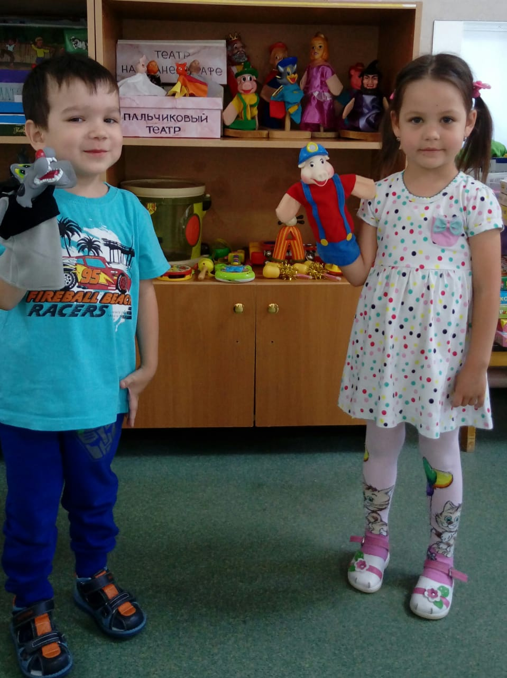
Также при организации развивающей предметно-пространственной среды мы учитывала соответствие ее санитарно-гигиеническим нормам, как условию обеспечения безопасности детей, сохранения их физического и психического здоровья, то есть требования к прогулочному участку, групповому помещению, мебели, предметам быта, техническим средствам, игровому оборудованию, учебным пособиям.
Не менее важно и эмоциональное состояние ребенка в данной предметной среде. Поэтому для нормального развития дошкольника организовала его предметное окружение сомасштабным его росту, действиям его рук и предметному миру взрослых.

Slide 4
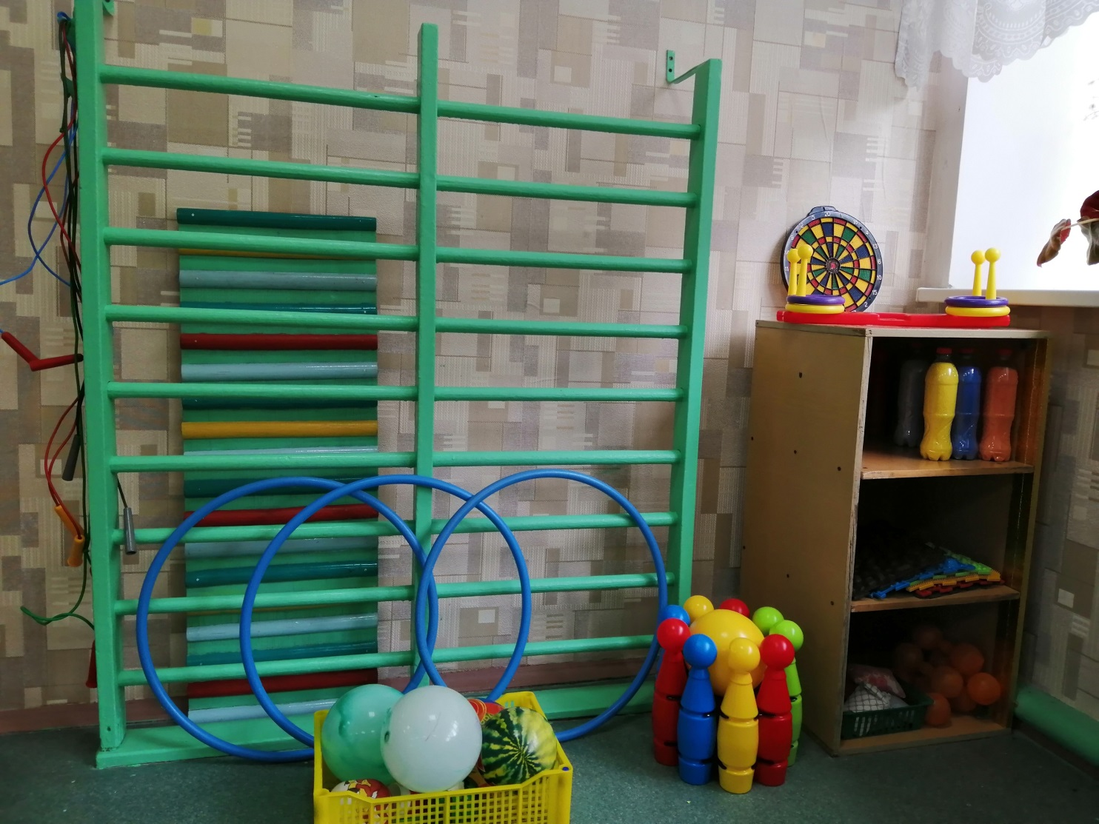
Все групповое пространство распределено на ЦЕНТРЫ, которые доступны детям: игрушки, дидактический материал, игры. Все игровые центры расположены так, что дети имеют возможность свободно заниматься разными видами деятельности, не мешая друг другу. Дети знают, где взять бумагу, краски, карандаши, природный материал, костюмы и атрибуты для игр-инсценировок. Но это не означает, что среда остаётся неизменной. Центры периодически объединяются (театральный+ряженья) и дополняются (патриотический центр, центр эксперементирования). Всё это стимулирует познавательную и двигательную активность, развивает игровую деятельность, творческое воображение.

Slide 5
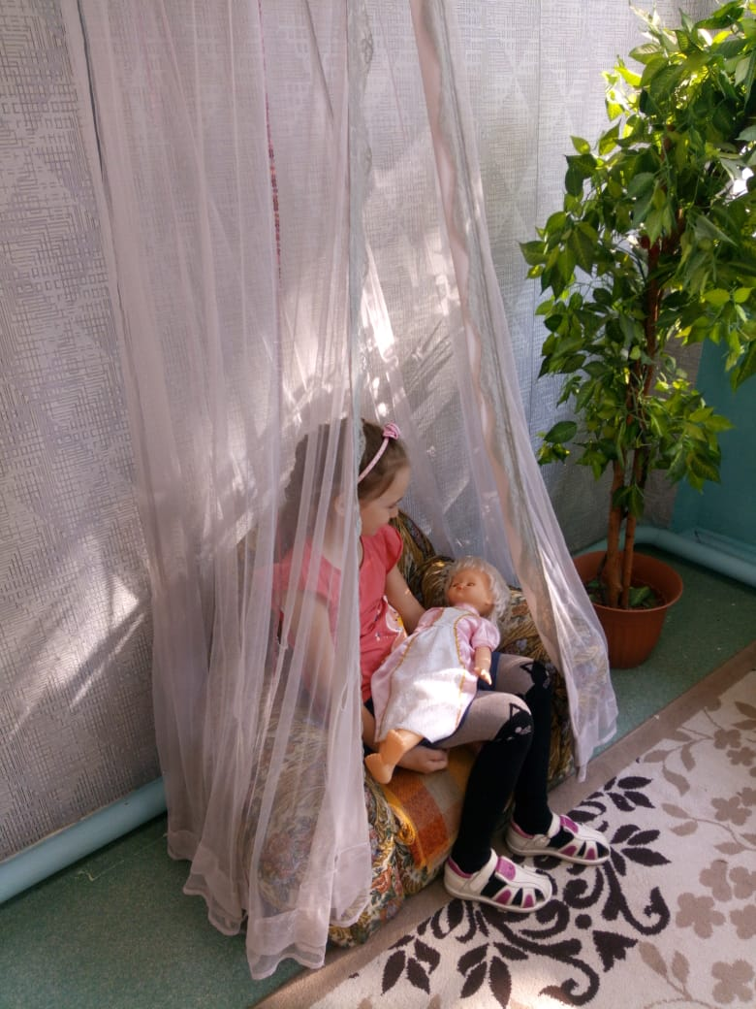
В группе мебель и оборудование установлены так, что каждый ребенок может найти удобное и комфортное место для занятий с точки зрения его эмоционального состояния: достаточно удаленное от детей и взрослых или, наоборот, позволяющее ощущать тесный контакт с ними, или же предусматривающее в равной мере контакт и свободу.

Slide 6
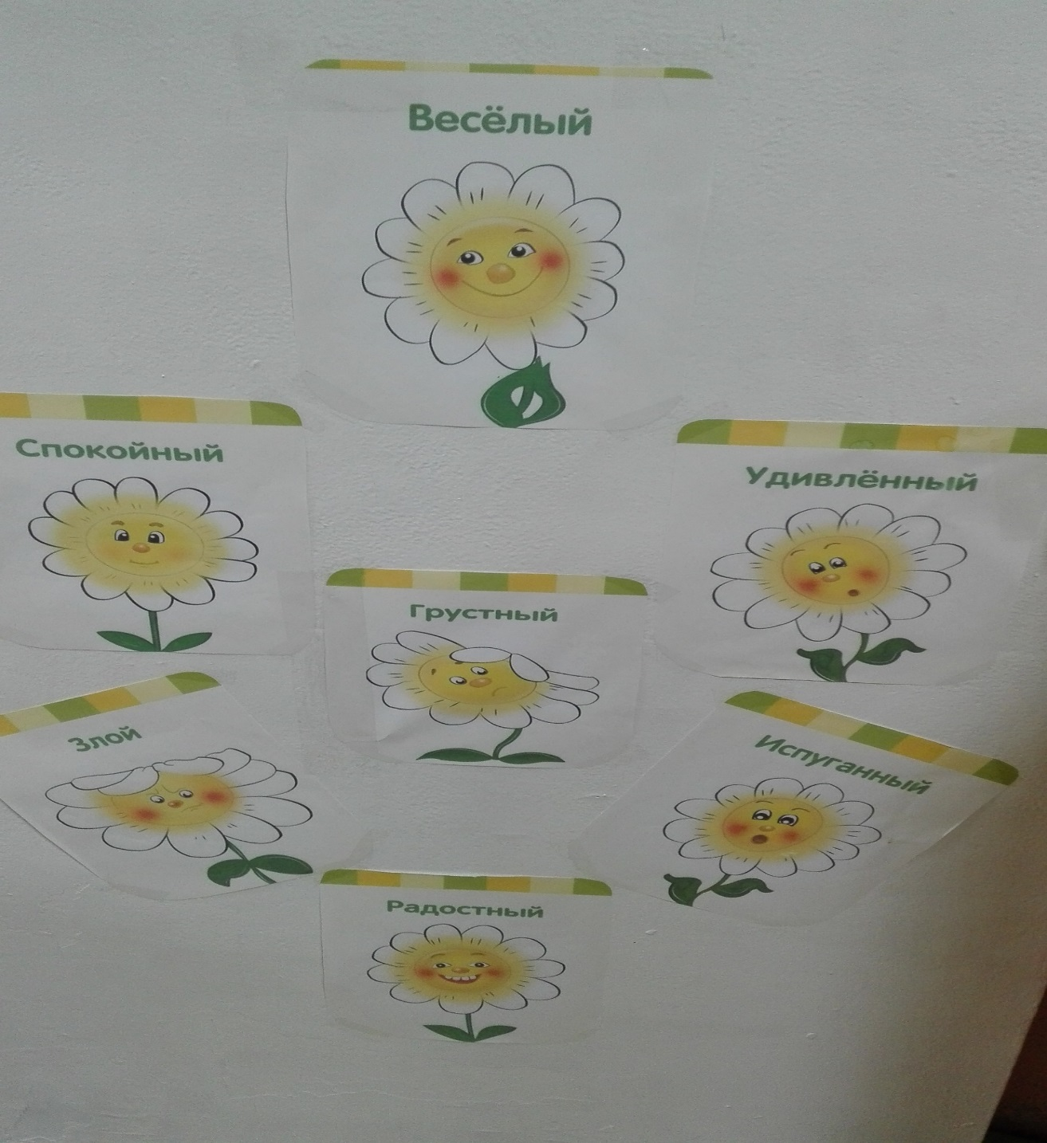
День начинается с приёма детей. Раздевалка приветливо встречает детей и родителей. Дети быстро находят свой шкафчик, глядя на яркую предметную картинку, которую они сами выбирали. На двери в группу размещены картинки настроения. Дети выбирают с каким настроением они сегодня пришли в детский сад.
Расположен уголок для родителей, куда помещаются объявления, консультации советы родителям, Уголок именинника, чем сегодня занимались. Также в раздевалке развернулась «Полянка творчества», здесь все посещающие группу могут увидеть детские работы и результаты совместного творчества.

Slide 7
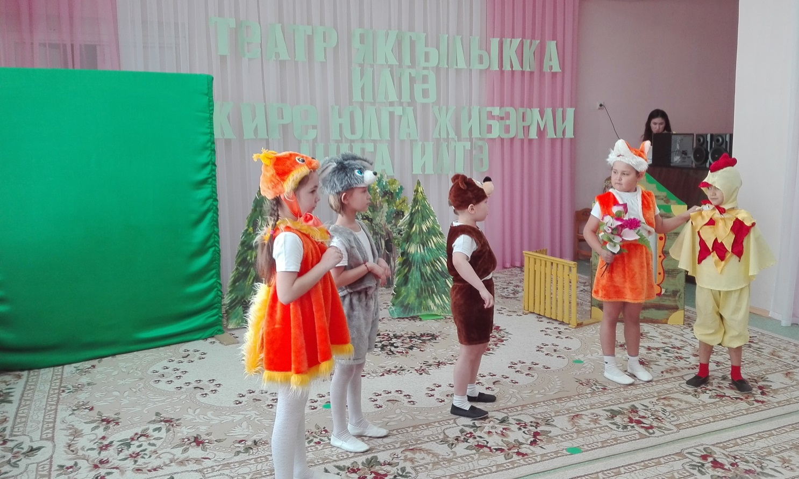
В групповой комнате есть возможность прослушать музыкальные произведения по возрасту детей, провести музыкальную паузу или зарядку, релаксацию под звуки природы. После ознакомления с произведениями художественной литературы можно просмотреть аналогичный мультфильм (например, «Кот, петух и лиса», «Коза-дереза», «Муха-цокотуха»), что поможет ярче раскрыть характеры героев, проследить за поступками и дать им оценку. Просмотренный фрагмент научит детей обыгрывать роли в инсценировках и драматизациях, уловить нужную интонацию речи, характер движений. Возможно более подробное рассмотрение жизни животных, людей и явлений природы.

Slide 8
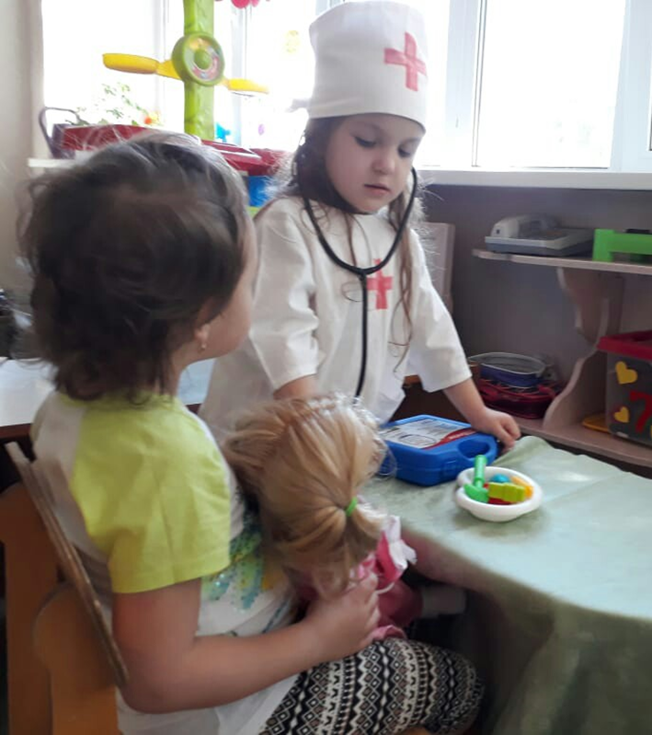
Игровые и развивающие центры в рамках группового пространства: сюжетно-ролевых игр «Дом. Семья», «Больница», «Магазин», «Парикмахерская», «Гараж»; развития мелкой моторики; психологической разгрузки; конструирования; физического развития; театрализованныйэкспериментирования; рисования; музыкальный; книжный; этнорегиональный; математический; ряжения; природы; огород на окне

Slide 9
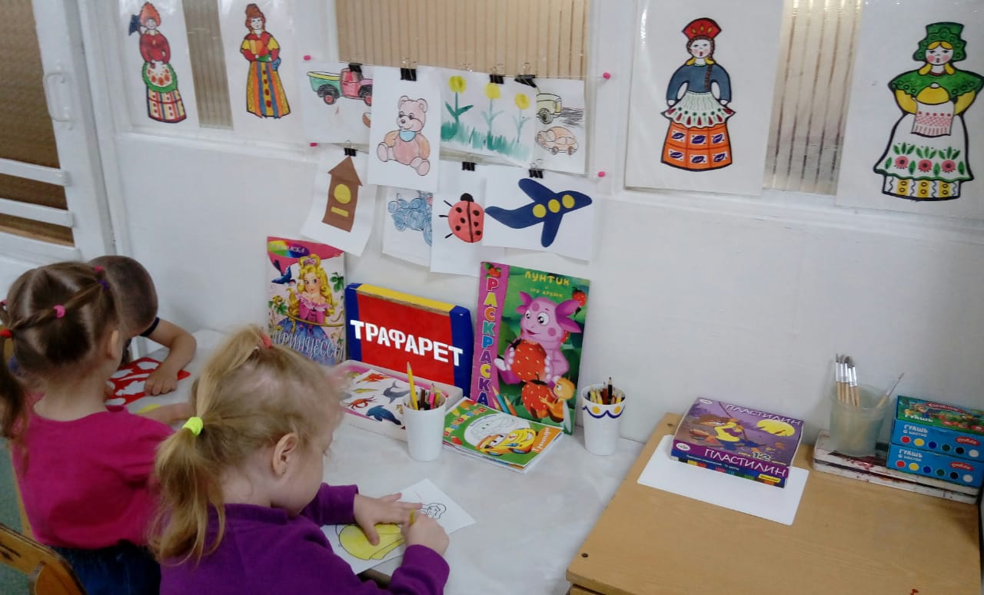
Разнообразие средств в центре рисования открывают ребёнку возможность творить, фантазировать, давать жизнь маленькому кусочку пластилина, оживлять красками скучные белые картинки. Наборы карандашей, пластилин, краски, кисти, трафареты, ватные палочки, мелки восковые – представлены в этом центре. Большинство моих деток любят раскрашивать. Дети получают удовольствие от взаимодействия с разными материалами, обогащают свой тактильный опыт. Целью центра является формирование творческих способностей детей, эстетического восприятия, воображения, самостоятельности, активности.

Slide 10
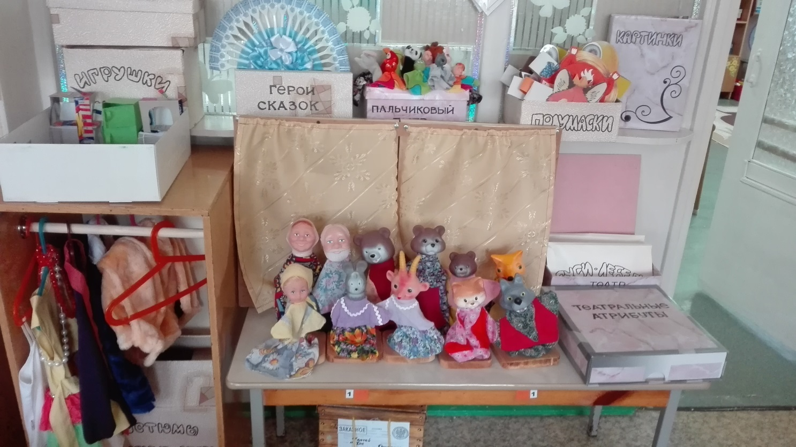
Центр театральной деятельности создан для знакомства детей с разными видами театра (настольный, плоскостной, пальчиковый, би-ба-бо, театр масок). Театр – это всегда игра, а игра ‒ ведущий вид деятельности детей. Театрализованная игра помогает удовлетворить потребности ребёнка в положительных эмоциях, новых впечатлениях, позволяет самовыражаться. Детки сами разыгрывают несложные сказки «Теремок», «Репку», «Колобок», сопровождают движения простой песенкой. Рядом расположен уголок ряженья. Можно нарядиться и проявить свои артистические способности в игре.

Slide 11
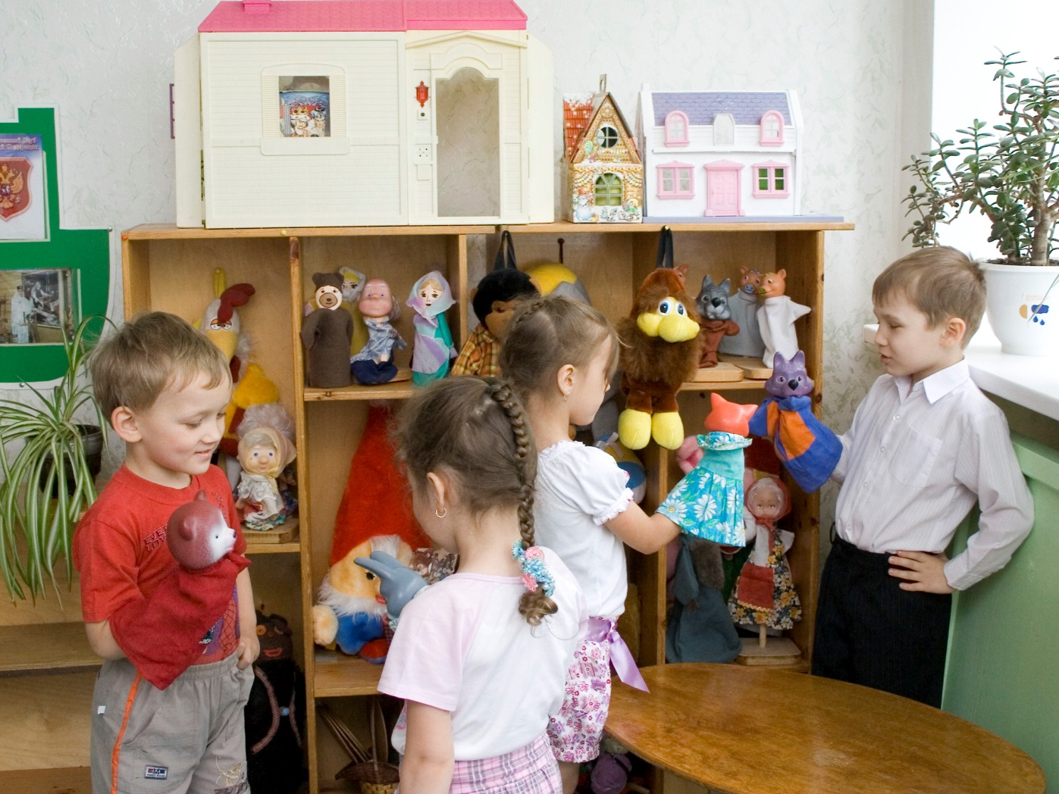

Slide 12
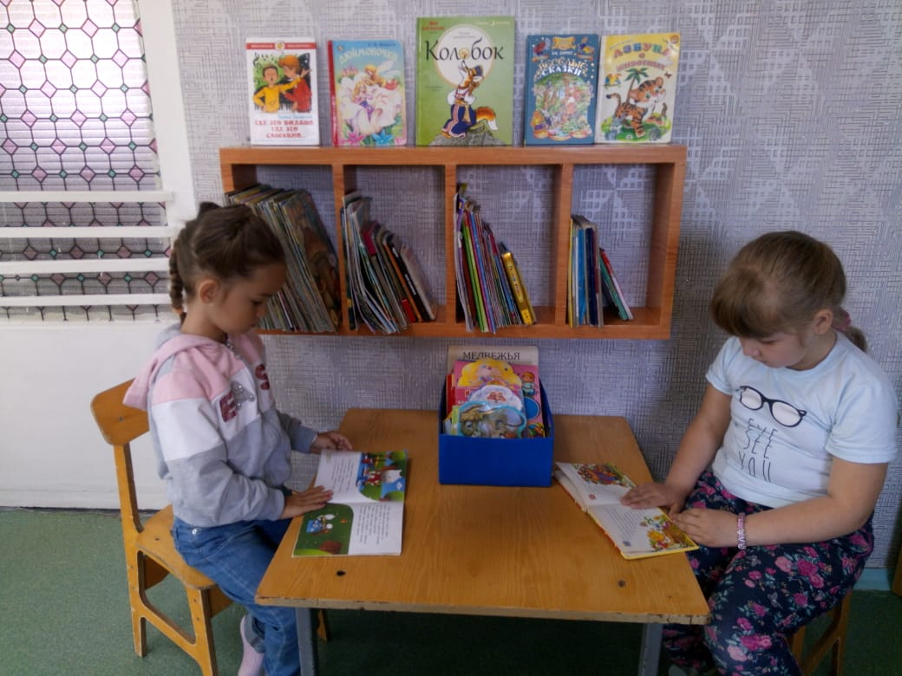
Один из любимых уголков детей – книжный. Кто не любит полистать красочную, иллюстрированную книжку? Полочка для книг всегда пустует – книги на руках! Сосредоточенно разглядывают, с интересом обсуждают книги. Педагоги часто читают, рассматривают книги вместе, дети задают много вопросов. И каждые их «где?», «когда?», «почему?» требуют незамедлительного ответа. Бывают случаи, когда книга «заболеет», тогда вместе с детьми «лечим» её. Книги в уголке часто меняю, выставляю в соответствии с рекомендациями по программе, также помещаю в уголок детские журналы «Салават купере», «Сабыйга». Книжный уголок вызывает интерес к книгам, рассматриванию иллюстраций, помогает формировать потребность в чтении.

Slide 13
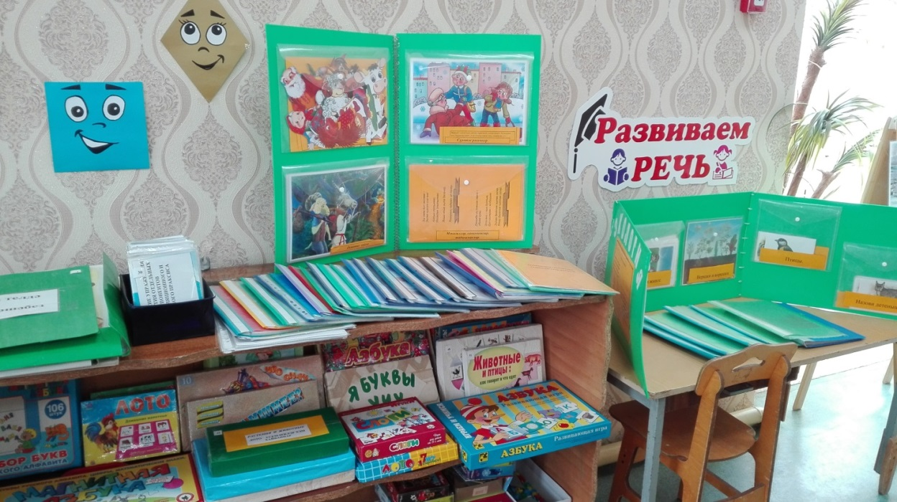
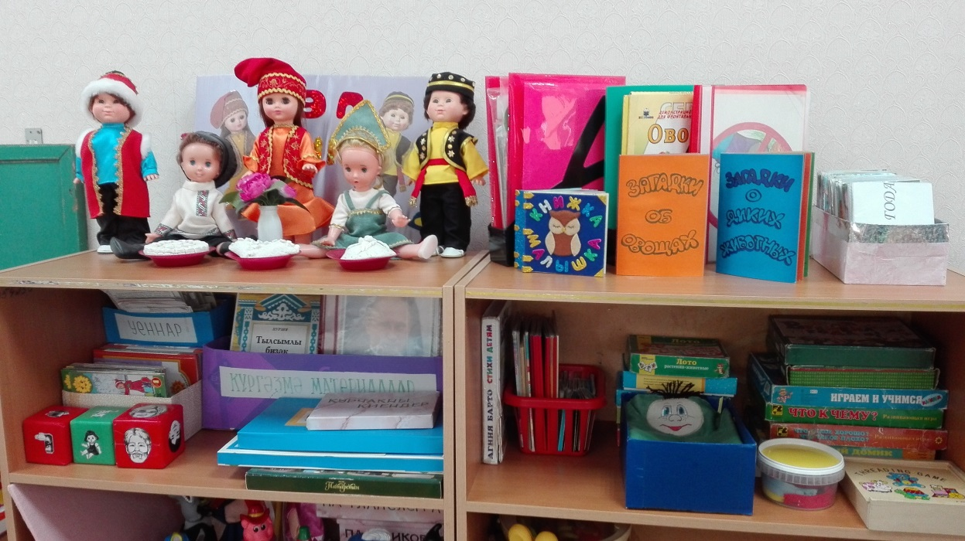
Речевой центр: дидактические игры на формирование связной речи. Предметные картинки, фотографии и открытки по всем лексическим темам на обогащение словарного запаса, на развитие грамматического строя речи, на развитие связной речи. Сюжетные картинки и иллюстрации к сказкам для обучения детей пересказыванию знакомых сказок и на составление рассказов с последовательно развивающимся действием. Пособия для подготовки к обучению грамоте.

Slide 14
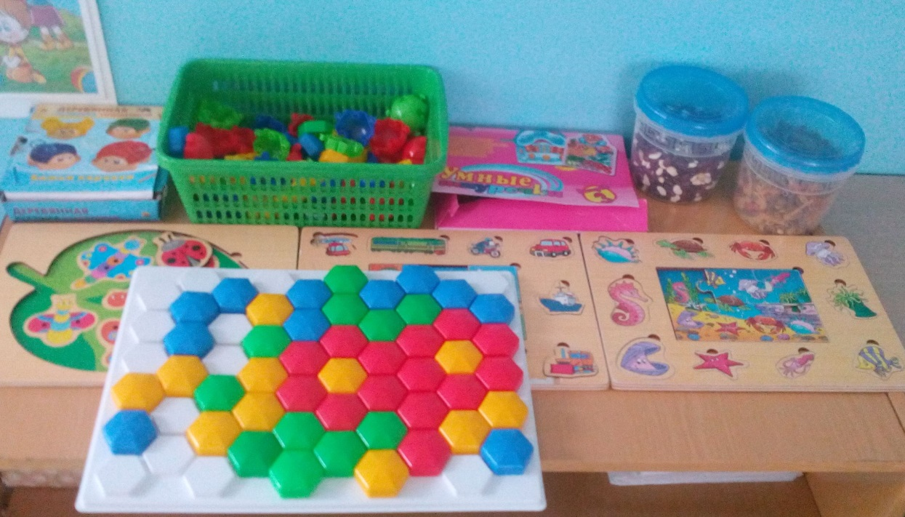
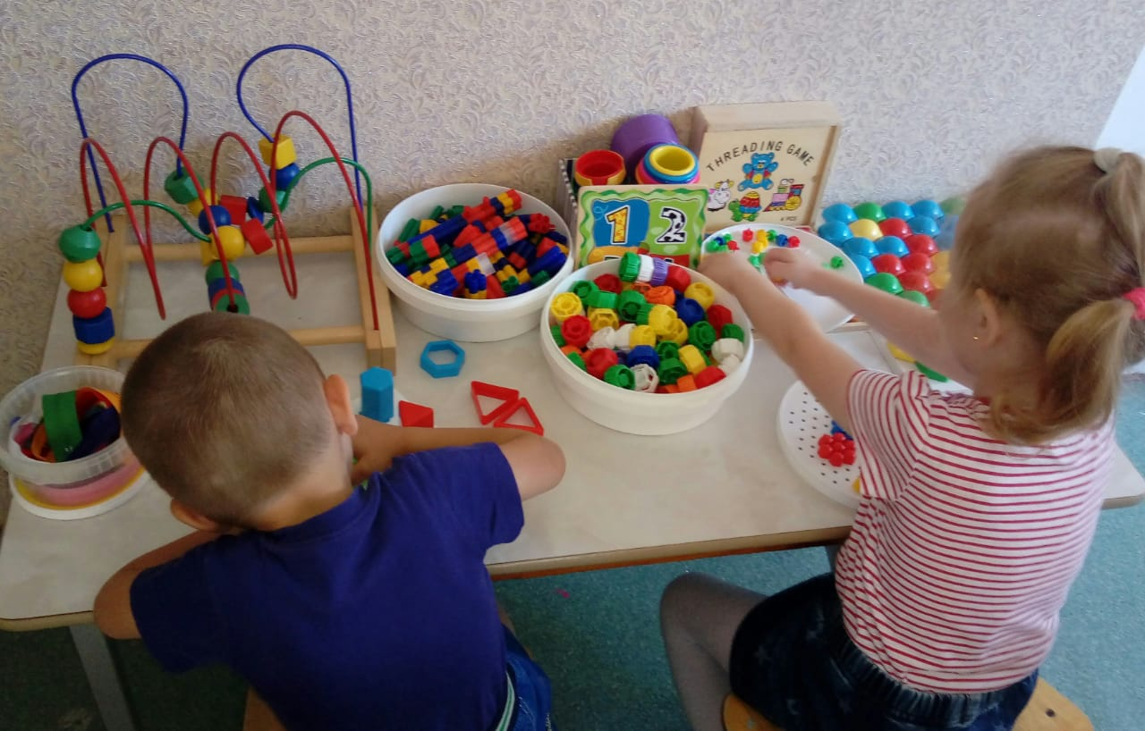
Сенсомоторный уголок в группе предназначен для стимуляции сенсорных функций (зрение, осязание, слух, вкус, обоняние, тактильное ощущение); для развития мелкой моторики, стимуляции двигательной активности; для снятия мышечного и психоэмоционального напряжения, достижения состояния релаксации и комфортного самочувствия детей; создание положительного эмоционального фона, повышение работоспособности ребёнка, активизация когнитивных процессов (мышления, внимания, восприятия, памяти).

Slide 15
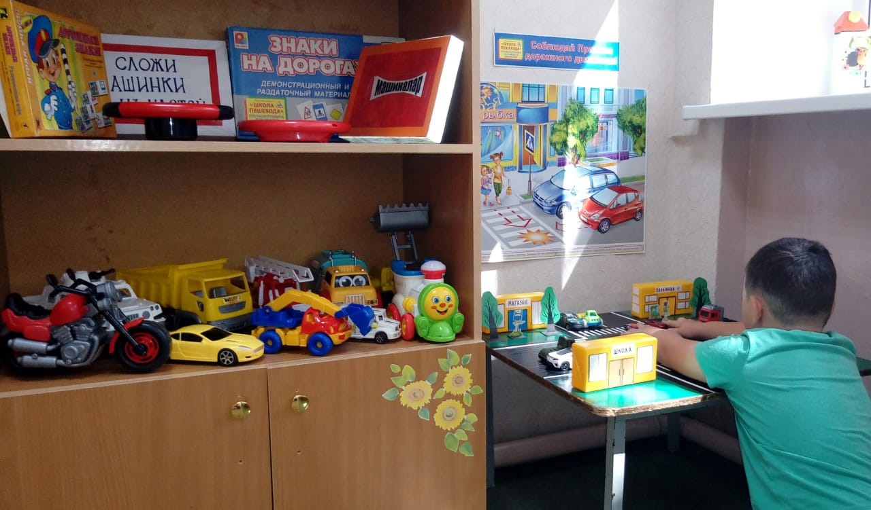
Формирование навыков грамотного поведения на улице для предупреждения дорожно-транспортного травматизма. Задачи: *Знакомство детей с правилами дорожного движения. *Формирование у детей умения ориентироваться в пространстве. *Расширение словарного запаса детей по дорожной лексике. *Воспитание дисциплинированности и сознательного выполнения правил дорожного движения, культуры поведения детей как пешеходов и пассажиров транспортных средств. Макет перекрёстка, с помощью которого ребята смогут решать сложные логические задачи по безопасности дорожного движения, отрабатывать навыки безопасного перехода проезжей части на перекрёстке.

Slide 16
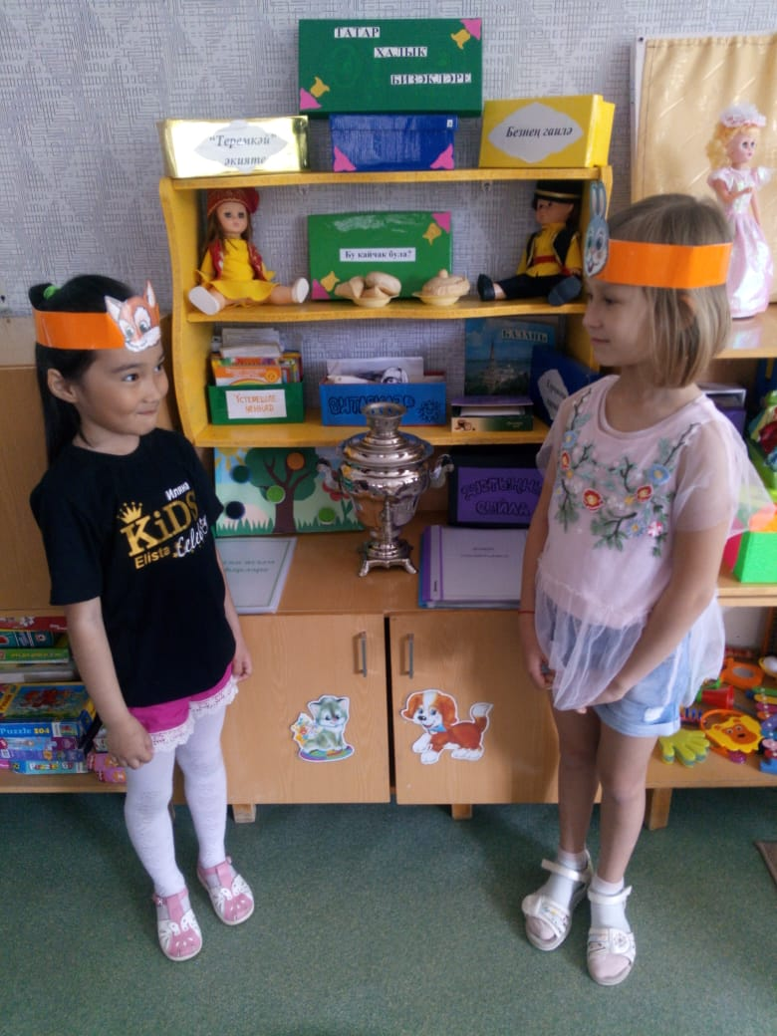
Национально-региональный компонент: приобщение к истокам национальной культуры народов, населяющих Республику Татарстан; предоставление каждому ребёнку возможность обучения и воспитания на родном языке, формирование у детей основ нравственности на лучших образцах национальной культуры, народных традициях и обычаях; изучение русского и татарского языков в дошкольных образовательных учреждениях в равных объёмах, овладение необходимым лексически минимумом ( в соответствии с УМК); ознакомление с историей, географией Республики Татарстан, расширение знаний детей о своём родном крае (о малой родине); создание благоприятных условий для воспитания толерантной личности — привития любви и уважения к людям другой национальности, к их культурным ценностям; ознакомление с природой родного края.
Представлены куклы в национальных одеждах, утварь (самовар, ложки, игрушки и т.д.) Оформлены альбомы.

Slide 17
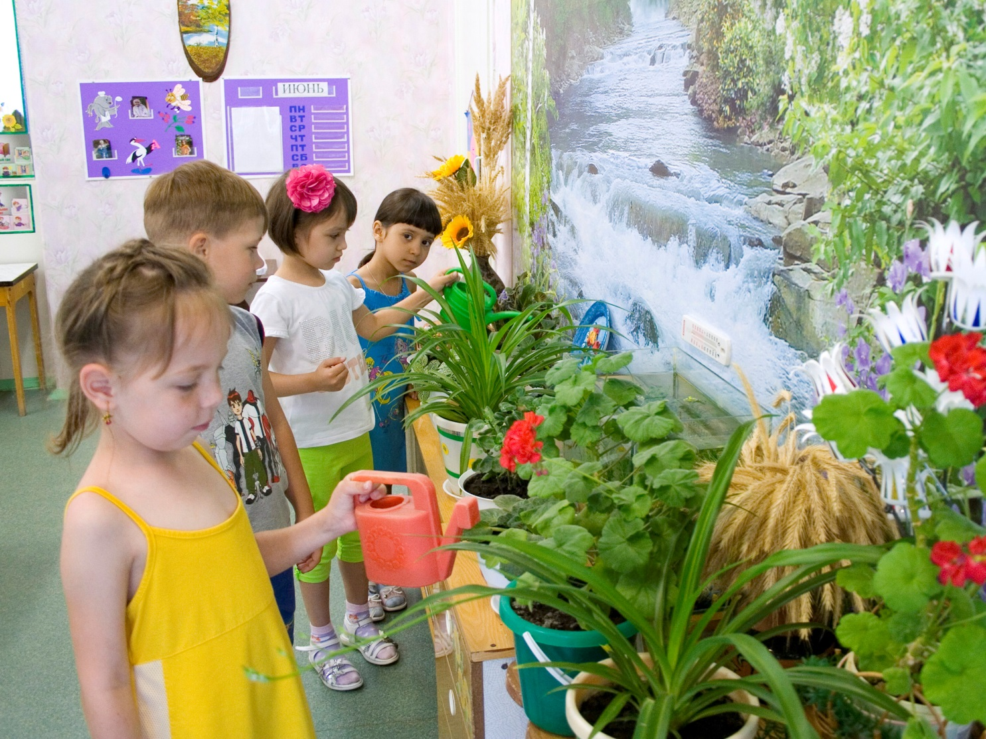
Центр природы тесно связан с центром экспериментирования. В Центре природы находятся комнатные растения (бегония, спатифиллум, хлорофитум), за которыми дети наблюдают, ухаживают. В центре собраны иллюстрации, картинки с изображением природы в разные времена года, животных домашних и диких, книги о животных, природный материал (семена растений, шишки сосновые, еловые, кедровые, гербарий листьев деревьев, перья птиц и т.д.). И, конечно, календарь наблюдений за природой.

Slide 18
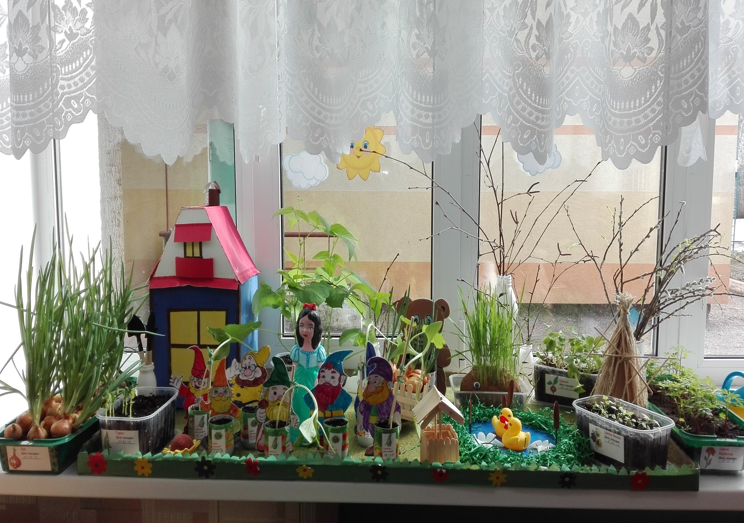
Вместе с детьми устроили огород на окне. Дети посадили лук, семена петрушки, свеклы и мн.др. Сколько было радости, когда появилась первая зелень, проросли семена укропа и гороха! Дети наглядно убедились, что растениям для роста нужна вода, солнечный свет, тепло и их заботливые ручки. Урожай был испробован. Так постепенно формируются у детей потребность в самостоятельном изучении природы, развивается интерес к растениям и животным.

Slide 19
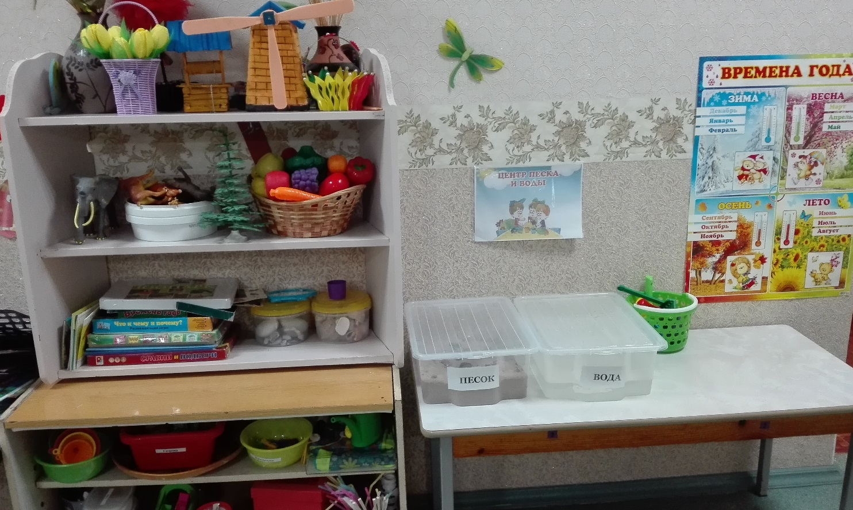
Тут же содержатся материалы для проведения опытов, экспериментов (песок, камешки, земля, лопатки, ситечки, воронки, разные ёмкости, природный материал, материал разной фактуры и т.д.). Центр создан для развития у детей познавательного интереса, интереса к исследованиям. Здесь дети превращаются в «учёных», которые проводят опыты, эксперименты, наблюдения. Радость открытия нового формирует у ребят познавательную мотивацию.

Slide 20
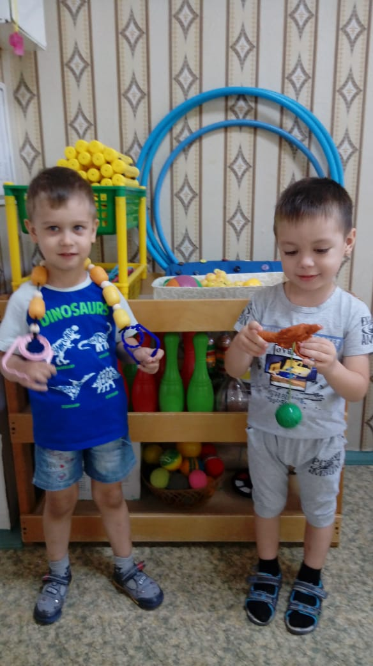
В центр физического развития подбираем атрибуты, материалы и оборудование, которые влияют на формирование двигательных навыков, привлекают детей к совместной двигательной активности. Предметное наполнение центра применяются в проведении утренних гимнастик (яркие пластмассовые шары, флажки, кубики), подвижных играх (кегли, мячи, обручи), индивидуальной двигательной деятельности (скакалки, мешочки для метания) и в свободной деятельности детей.

Slide 21
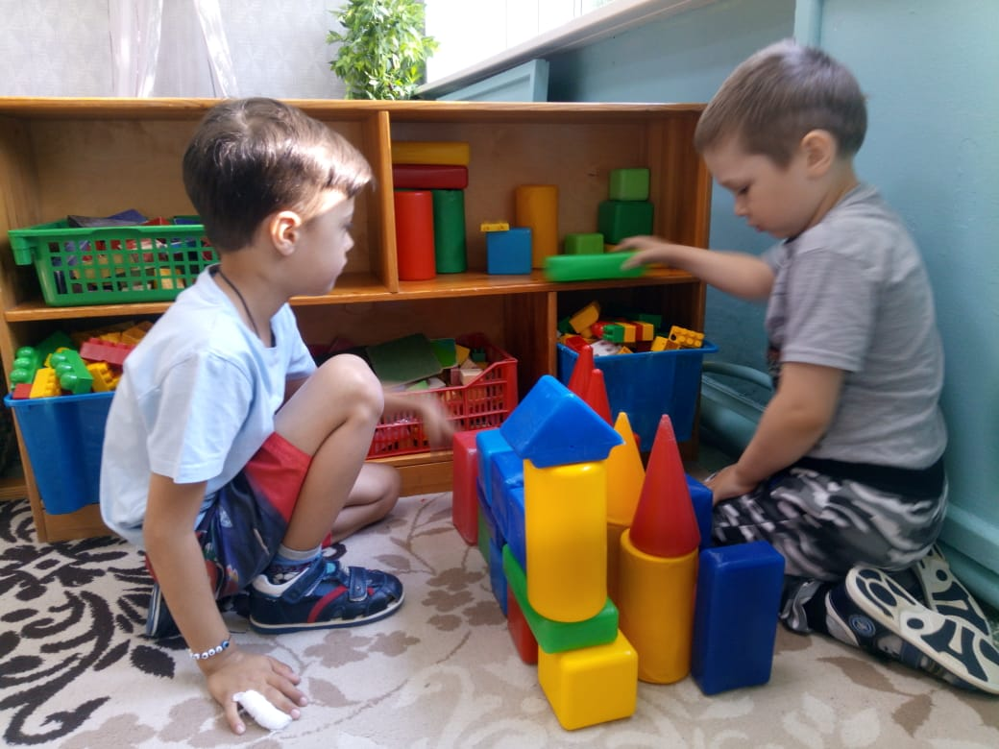
Преимущество созданной среды в том, что появилась возможность приобщать всех детей к активной самостоятельной деятельности. Каждый ребенок выбирает занятие по интересам в любом центре, что обеспечивается разнообразием предметного содержания, доступностью и удобством размещения материалов. Отмечается, что воспитанники меньше конфликтуют между собой: редко ссорятся из-за игр, игрового пространства или материалов, поскольку увлечены интересной деятельностью. Положительный эмоциональный настрой дошкольников свидетельствует об их жизнерадостности, открытости, желании посещать детский сад. Значительно возросла продуктивность самостоятельной деятельности: в течение дня дети создают и выполняют много рисунков, поделок, рассказов, экспериментов, игровых импровизаций и т. д.

Slide 22
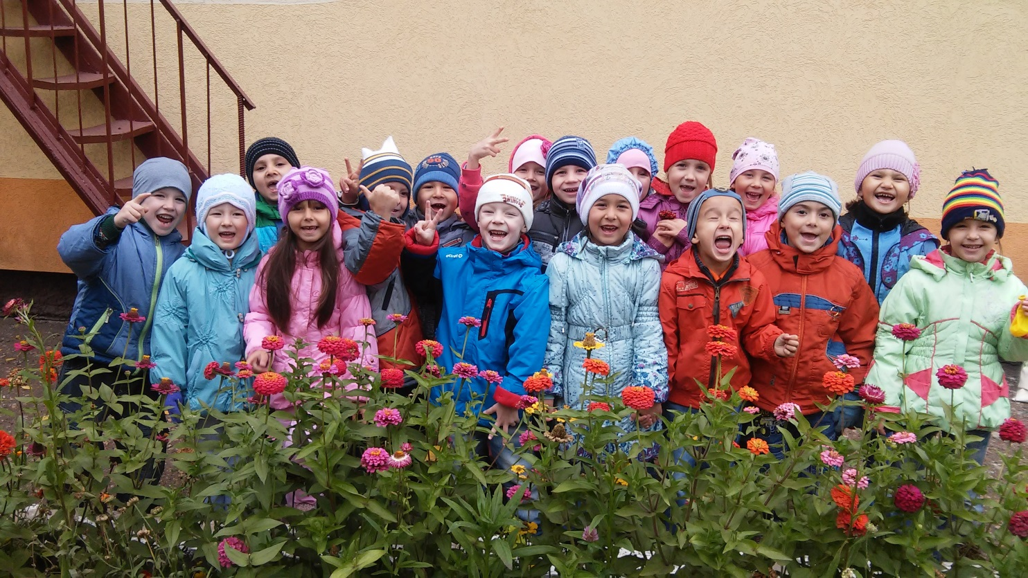
При организации развивающей предметно-пространственной среды в групповом помещении, раздевалке мы старалась учесть все, что будет способствовать становлению базовых характеристик личности каждого ребенка: закономерности психического развития, показатели здоровья дошкольников, психофизиологические и коммуникативные особенности, уровень общего и речевого развития, а также эмоционально-волевой сферы.

